Slide 1
Pintos代码修改

Slide 2
主旨：测试驱动开发TDD
以thread_project的优先级机制修改为例
之前的准备：
通读thread部分的源码
找到测试入口
找到测试点
找到目标输出
ps：pintos的每个project的测试都是独立的，即在thread这个project下的测试与其他无关，所以不用担心project1没有完成对其他project的影响。

Slide 3
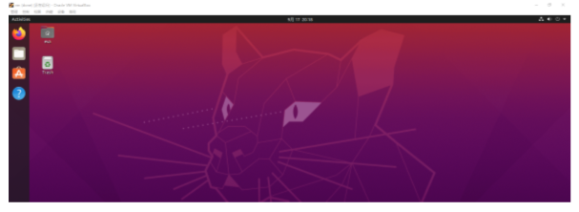
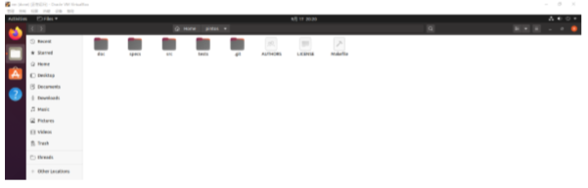
编译Pintos(在《pintos运行步骤.pdf》有)
文件在 home/eva 下：
点击 eva 文件夹，然后打开 pintos 文件夹
可以看到如下页面：
进入： src/thread （第一个项目）

Slide 4
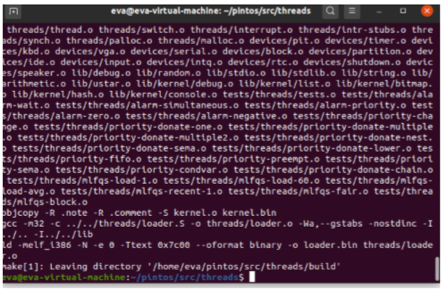
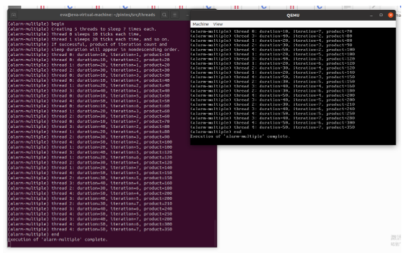
编译Pintos（续）-运行
编译 make ，编译完成后，会在 thread 目录下，出现一个 build 文件夹
cd build ，进入 build 文件夹下
pintos -- run alarm-multiple （由于已经配置好了环境，可以直接使用pintos），运行测试用
例： 如下为运行结果：

Slide 5
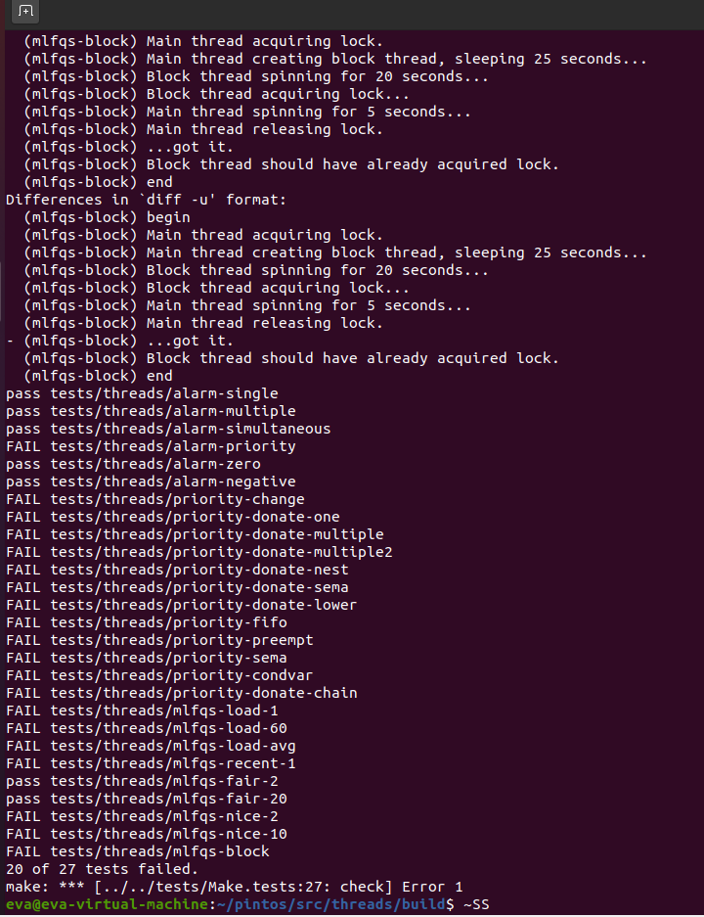
编译Pintos（续）- 测试
在 pintos/src/thread/build 目录下，输入 make check ，这部分需要花费较多的时间 未修改代码前不能通过大部分的测试点，我们的目标是通过全部的测试点。

Slide 6
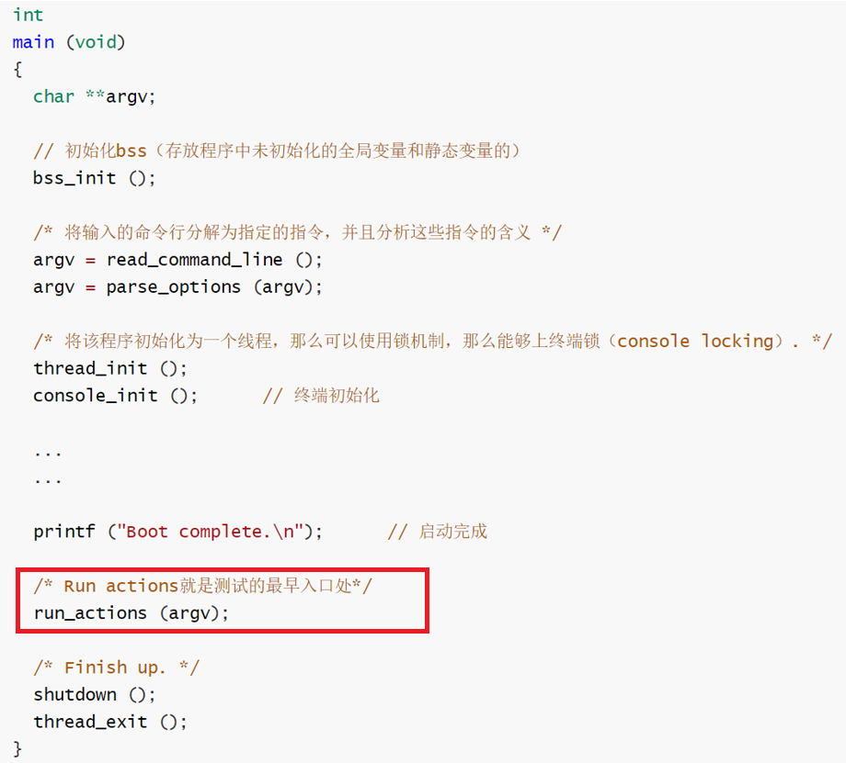
thread源码入口main函数
位置：src/threads/init.c

Slide 7
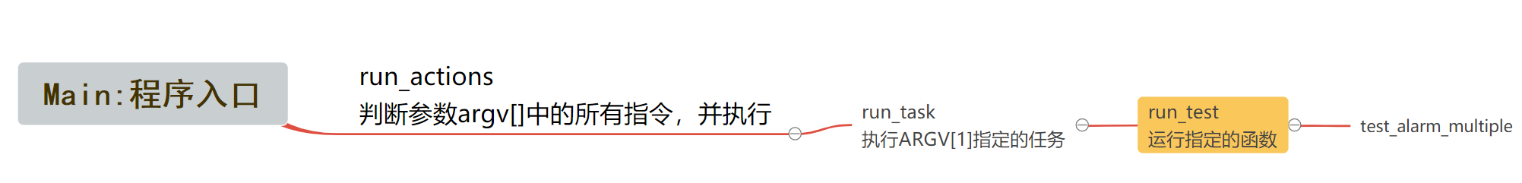
指令运行过程
举例：pintos -- run alarm-multiple
“run alarm-multiple”作为指令的输入存放在ARGV[]中
(从 alarm-multiple指令进行全局搜索，能顺藤摸瓜找到test.c)
函数位置：src/tests/threads/test.c
切入点
向上延展

Slide 8
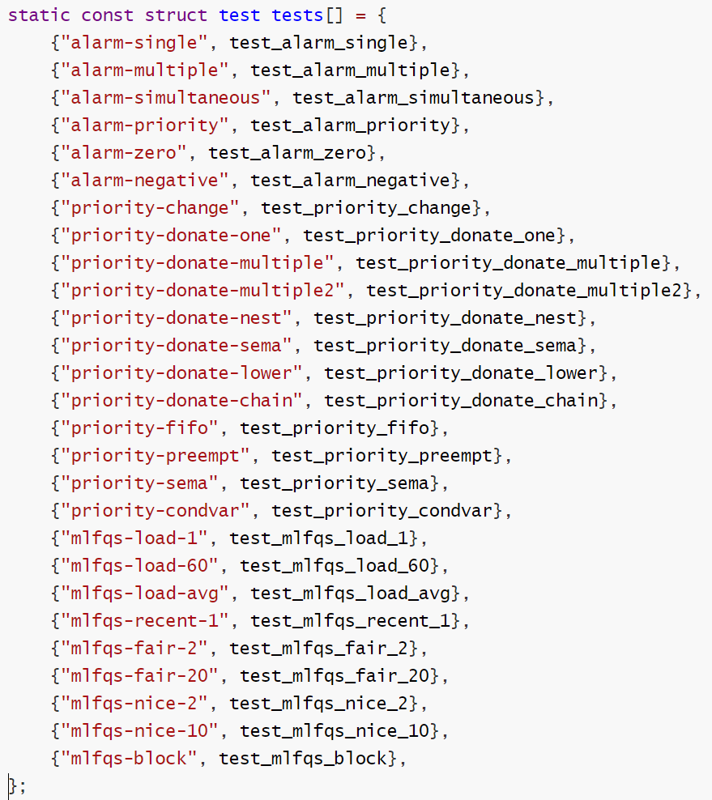
Project1的27个测试点
测试的数据结构在test.c中
alarm-multiple参数对应的执行函
数为test-alarm-multiple
pintos -- run alarm-multiple
--run参数只是执行代码，给出运
行结果
make check 指令测试
完成执行结果与预期结果的比对
举例：test_alarm_priority
含义：测试线程优先级机制

Slide 9
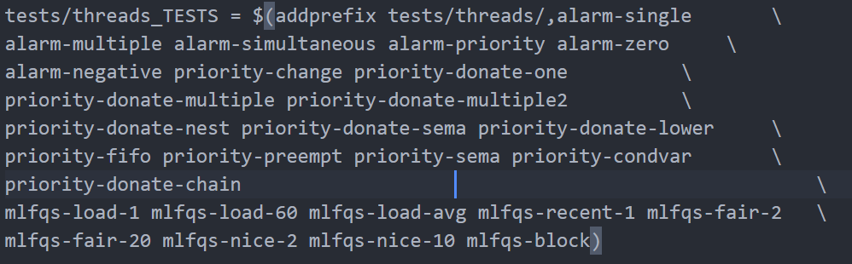
小技巧
指令
make——编译，并创建build文件
make check——测试（在makefile已经指定测试27个测试点了）
make clean——清空之前的编译结果，针对代码修改之后重新进行测试
简化测试
src/tests/threads/Make.tests文件中减或加测试参数，就可进行简化

Slide 10
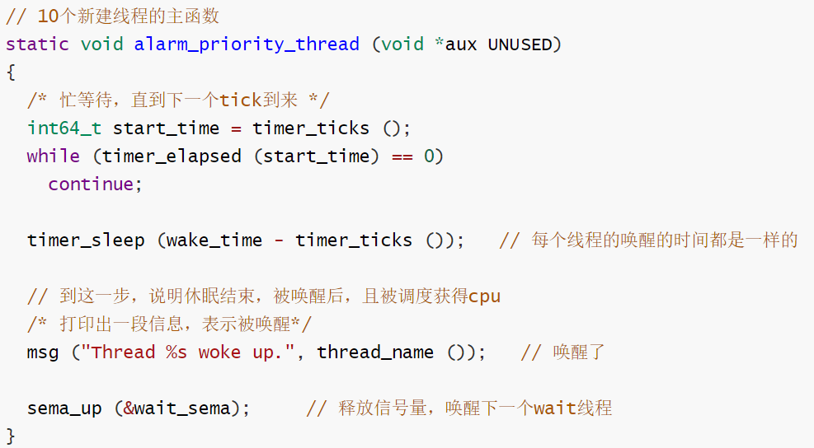
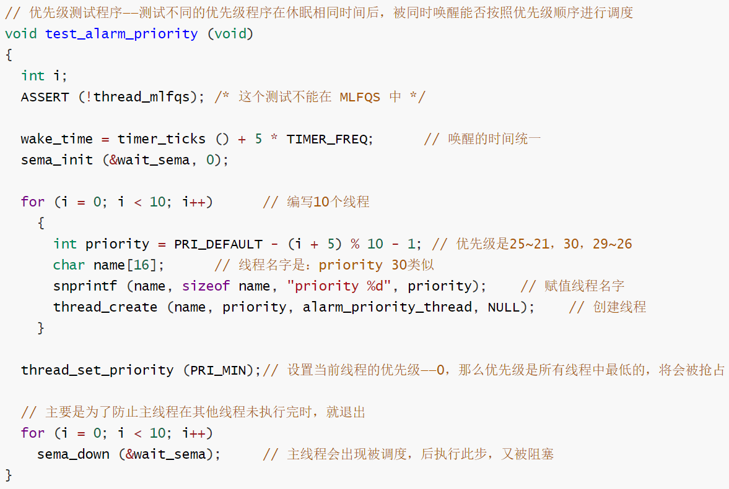
分析”test_alarm_priority”
主线程的优先级缺省值为PRI_DEFAULT=31
线程创建后，放入就绪队列，按照FIFO放入
wait_sema是信号量，sema_down相对于wait(), sema_sup相当于signal（）

Slide 11
按照目前的机制，线程创建完成后，会被放入ready队列中等待调度
而放置的顺序就是FIFO，就是按照线程的创建顺序排列的
thread1
prio: 25
thread2
prio: 21
thread9
prio: 30
thread10 prio: 26
……
……
sleep
sleep
sleep
sleep
如同一个休眠时间所有线程到期，被唤醒
那么该以何种顺序被调度呢？

Slide 12
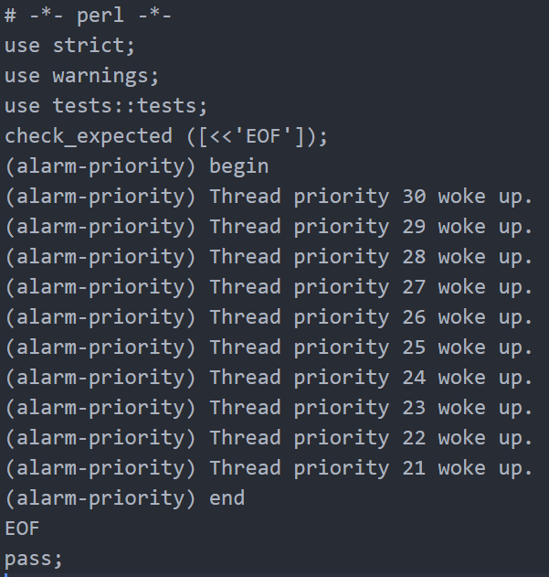
测试方式(在make.test文件中已经修改）
make check
将程序“test_alarm_priority”实际运行的输出，与之前预定的输出进行比较，判断是否一致，如果一致，通过测试。
alarm-priority.ck文件标准输出<=
ps：每个测试点都有设定一个预期结果：
该文件和测试文件的名字一致，后缀为.ck

Slide 13
thread1
prio: 25
thread2
prio: 21
thread9
prio: 30
thread10
prio: 26
……
……
sleep
sleep
sleep
sleep
同一个时间，休眠时间到期，被唤醒
按照优先级来进行调度
thread10
prio: 30
执行完成，选择下一个线程
thread10
prio: 29

Slide 14
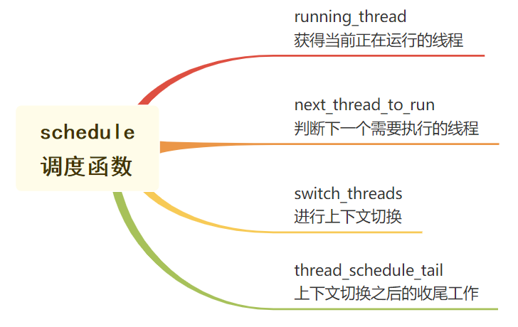
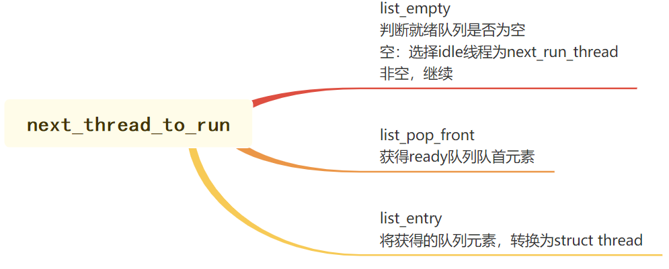
找与调度相关的函数

Slide 15
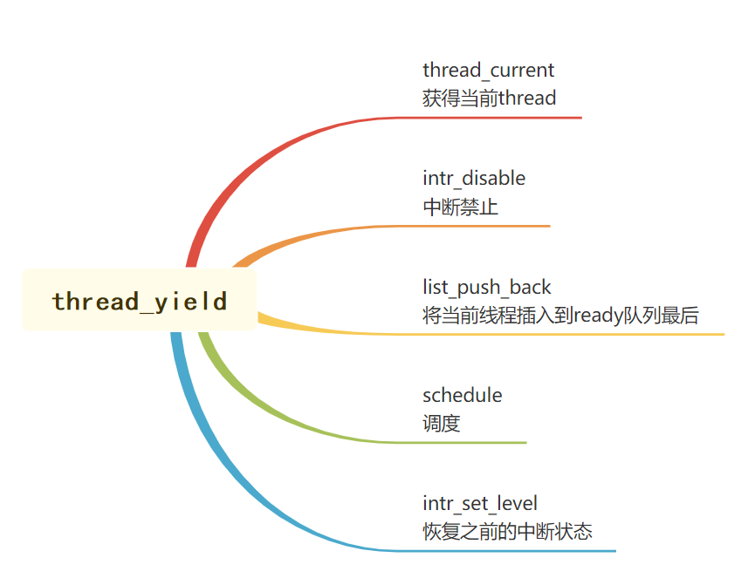
找与调度相关的函数
插入方式：队尾插入；
选择方式：队头元素
机制：FIFO
=>修改成：
插入方式：按照优先级插入；
选择方式：队头元素
机制：优先级调度

Slide 16
目前的ready队列操作机制：
thread n
prio: m
线程加入到ready队列：插入链表尾
list_push_back
head
thread1
prio: 25
thread2
prio: 21
thread9
prio: 30
thread10
prio: 26
tail
Ready队列
……
……
选择next执行线程：list_pop_front
概括：插入是链表尾插入，选择是链表头，所以是按照插入的时间先后顺序进行调度FIFO。

Slide 17
需要实现的ready队列操作机制：
thread n
prio: m
加入到ready队列：
按照优先级顺序插入
head
thread1
prio: 25
thread2
prio: 21
thread9
prio: 30
thread10
prio: 26
tail
Ready队列
……
……
选择next执行线程：list_pop_front
概括：插入是有序插入，使得整个链表元素按照优先级高低降序排列，选择是队头元素——即当前链表队伍中优先级最高的元素。所以实现了按照哦优先级调度

Slide 18
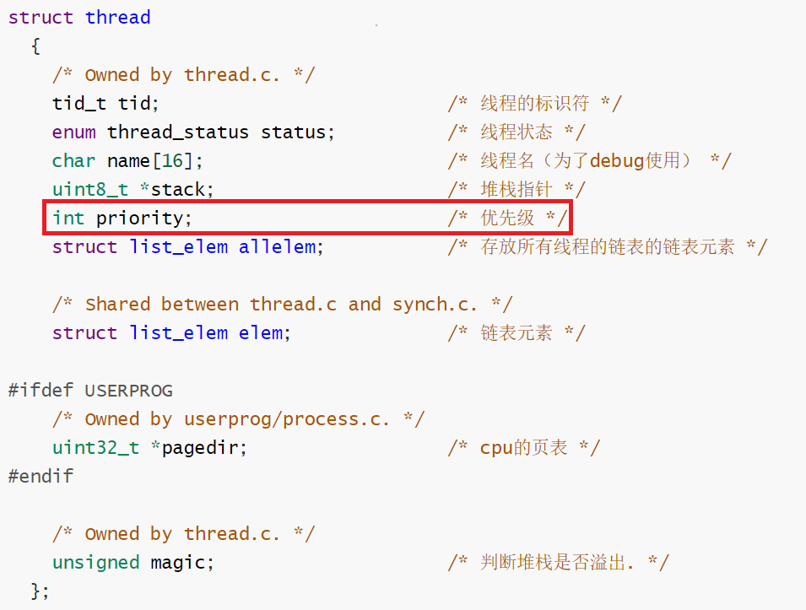
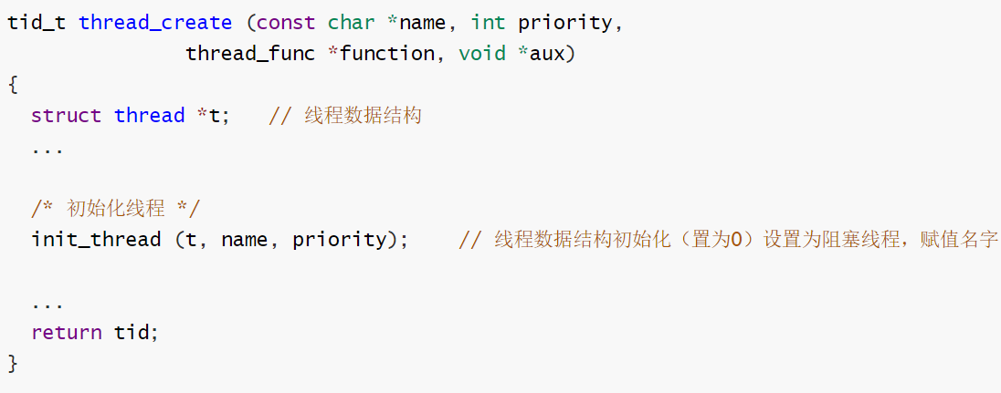
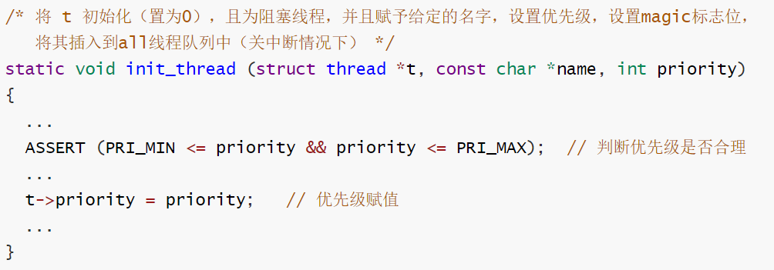
priority机制的添加

Slide 19
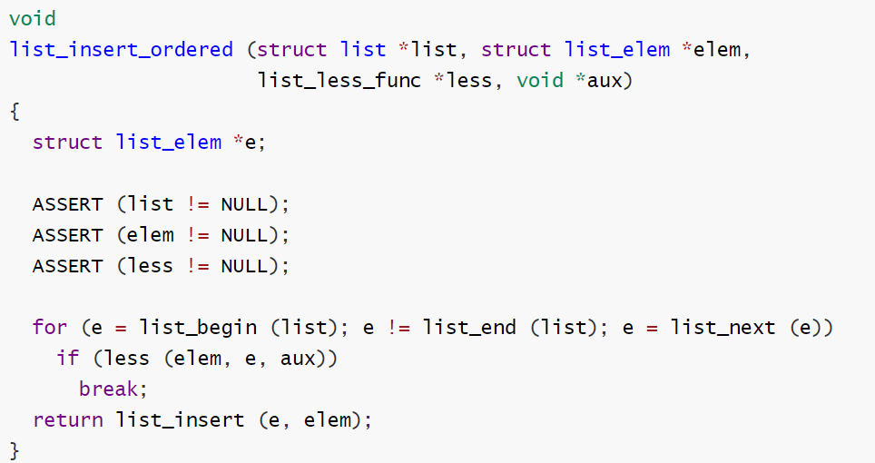
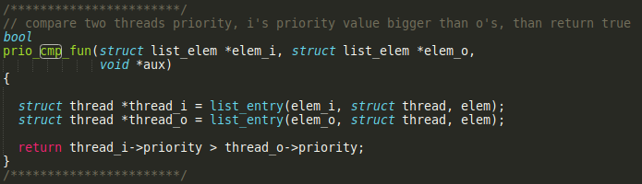
修改队列插入机制
将新的插入机制把thread.c中的 ”list_push_back” 全部替换
list_less_func的实现

Slide 20
总结
通读thread源码，从线程创建到线程销毁所经历的流程。明确线程：ready、running、blocked、dying四种状态的转换流程；
从测试开始，去追溯在测试用到的与thread相关的函数，用BFS、DFS思想去分析该函数的内容，明确测试的内容；
尝试运行，看未修改代码前其运行结果，明白为啥会出现这样的结果，并且和目标结果进行比较；
如果不明白某个流程机制，记得用GDB、printf()进行调试/输出看结果。

